Slide 1

令和８年度 大学入学共通テスト 試験当日の注意点
＜ 志願者の皆さんへ ＞
Notes:
この動画では，令和８年度大学入学共通テスト試験当日の注意点について説明します。

Slide 2
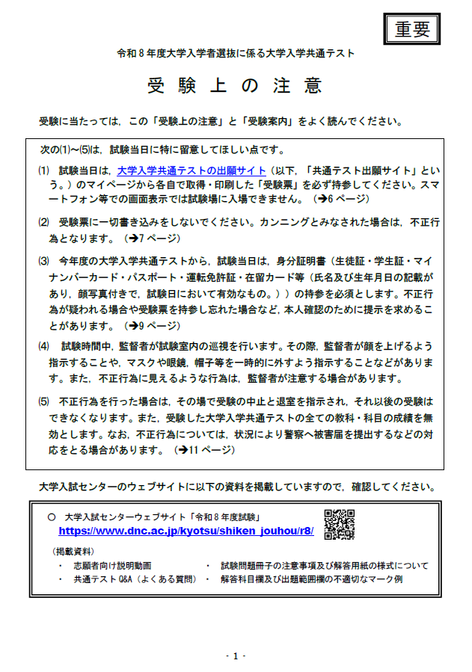
はじめに
〇 この動画では，令和８年度共通テストを受験す
るにあたって，『受験上の注意』に記載している，
試験当日の注意点，解答用紙及び試験問題冊子等
について説明します。
〇 『受験上の注意』とあわせて確認してください。
〇 『受験上の注意』は大学入試センターのウェブサ
イト及び共通テスト出願サイトからダウンロードで
きます。※ 次スライド参照
必ずダウンロードして，よく読んでください。
Notes:
この動画では，令和８年度共通テストを受験するにあたっての，試験当日の注意点や，解答用紙及び試験問題冊子などについて，説明します。 説明する項目ごとに，『受験上の注意』の該当ページを示していますので，『受験上の注意』とあわせて確認してください。 『受験上の注意』は、大学入試センターのウェブサイトや，共通テスト出願サイトからダウンロードできますので，必ずダウンロードして，よく読んでください。 『受験上の注意』のダウンロードについては，次のスライドになります。

Slide 3
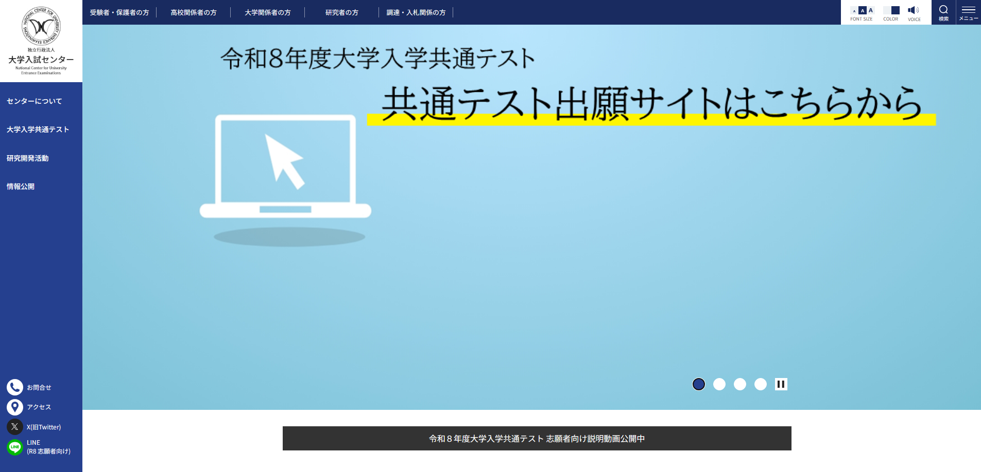
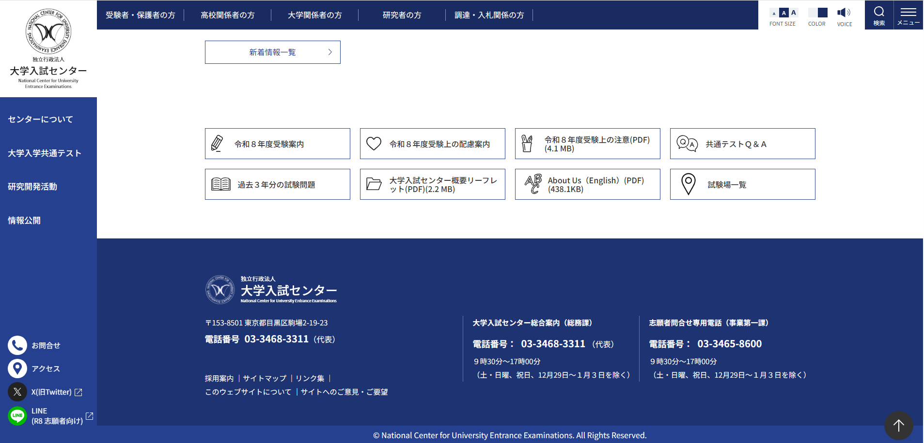
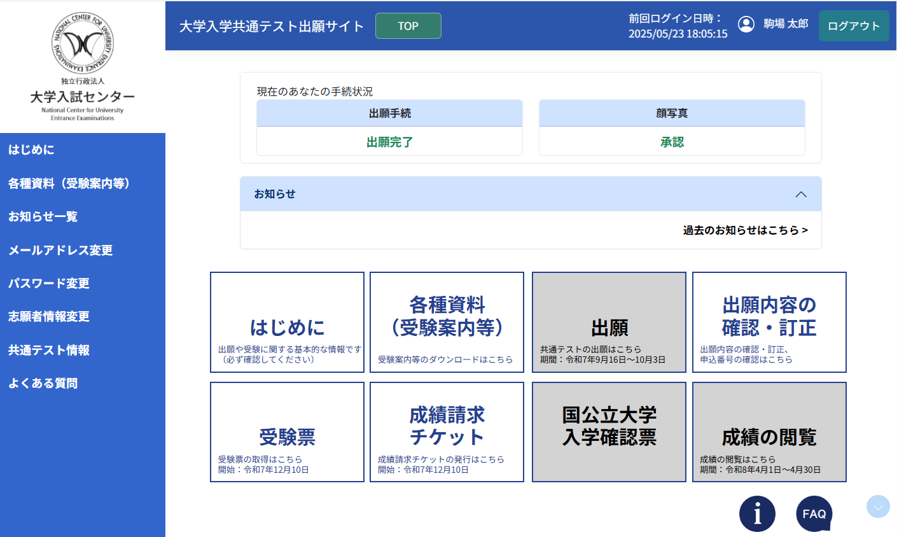
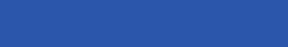
『受験上の注意』のダウンロードについて
大学入試センターのウェブサイトからダウンロード
トップページ 最下部
トップページ
一番下までスクロール
ここから『受験上の注意』を取得
共通テスト出願サイトからダウンロード
トップページ
Notes:
『受験上の注意』を大学入試センターのウェブサイトからダウンロードする場合，まずはウェブサイトのトップページを開き，トップページ最下部まで画面をスクロールしてください。 トップページ最下部にウェブサイトの各項目へのリンクがあります。その中の一つに［令和8年度受験上の注意］というリンクがあるので，これをクリックし，ダウンロードしてください。
共通テスト出願サイトからダウンロードする場合，共通テスト出願サイトを開いたら，メニューの［各種資料（受験案内等）］をクリックしてください。 クリックすると各種資料のダウンロードページが表示されますので，『受験上の注意』を選択し，ダウンロードボタンをクリックしてください。 なお，［各種資料（受験案内等）］のページはマイページにログインしなくても閲覧可能です。

Slide 4
1. 特に留意してほしい点【受験上の注意：表紙，P.6～9】
（1） 受験票は，共通テスト出願サイトのマイページから
各自で取得・印刷し，試験当日に持参してください。
➡ スマートフォン等での画面表示では試験場に入場できません。
（2） 受験票には一切書き込みをしない。
➡ カンニングとみなされた場合は，不正行為となります。
（3）【今年度より必須】身分証明書を持参してください。
➡ 氏名，生年月日の記載があり，顔写真付きで試験日において有効なもの
（例）生徒証・学生証・マイナンバーカード・パスポート・運転免許証・在留カード 等
➡ 不正行為が疑われる場合や受験票を持参し忘れた場合など，本人確認のために
提示を求めることがあります。
Notes:
それでははじめに，共通テストを受験するにあたって，試験当日に特に留意してほしい点についてです。 1 受験票は，共通テスト出願サイトのマイページから取得・印刷し，試験当日に持参してください。スマートフォンなどでの画面表示では試験場に入場できません。 2 受験票には一切書き込みをしないでください。受験票に書き込みがあり，書き込みがカンニングとみなされた場合は，不正行為となります。 3 今年度より，身分証明書の持参が必須となりました。試験当日は，氏名，生年月日の記載があり，顔写真付きで試験当日において有効な身分証明書を持参してください。 例えば，生徒証・学生証・マイナンバーカード・パスポート・運転免許証・在留カードなどを持参してください。 身分証明書は，不正行為が疑われる場合や，受験票を持参し忘れた場合など，本人確認のために提示を求めることがあります。

Slide 5
1. 特に留意してほしい点【受験上の注意：表紙，P.10～11】
（4） 試験時間中，監督者が試験室内の巡視を行います。
➡ 監督者が顔を上げるよう指示することや，マスクや眼鏡，帽子等を
一時的に外すよう指示することがあります。
➡ 不正行為に見えるような行為は，監督者が注意する場合があります。
（5） 不正行為を行った場合は，その場で受験の中止と退室を
指示され，それ以後の受験はできなくなります。
➡ 受験した大学入学共通テストの全ての教科・科目の成績を無効とします。
➡ 状況により警察へ被害届を提出するなどの対応をとる場合があります。
Notes:
4 試験時間中は，監督者が試験室内の巡視を行います。 監督者が顔を上げるよう指示することや，マスクや眼鏡，帽子等を一時的に外すよう指示することがあります。 不正行為に見えるような行為は，監督者が注意する場合があります。 5 不正行為を行った場合は，その場で受験の中止と退室を指示され，それ以後の受験は，できなくなります。 不正行為を行った場合，受験した大学入学共通テストの全ての教科・科目の成績を無効とします。 また，状況により，警察へ被害届を提出するなどの対応をとる場合があります。 不正行為は絶対に行わないでください。

Slide 6
2. 試験実施期日等【受験上の注意：P.３】
１日目
（令和８年１月17日（土））
２日目
（令和８年１月18日（日））
出題教科 |  | 受験者 入室終了 | 試験開始 | 試験終了
地理歴史 公民 | 2科目 登録者 | 9:00まで | 9:30 | 11:40
 | 1科目 登録者 | 10:10まで | 10:40 | 11:40
国語 |  | 12:45まで | 13:00 | 14:30
外国語 |  | 15:05まで | 15:20 | 16:40
英語(リスニング) |  | 17:15まで | 17:20 | 18:20
出題教科 |  | 受験者 入室終了 | 試験開始 | 試験終了
理科 | 2科目 登録者 | 9:00まで | 9:30 | 11:40
 | 1科目 登録者 | 10:10まで | 10:40 | 11:40
数学① |  | 12:45まで | 13:00 | 14:10
数学② |  | 14:45まで | 15:00 | 16:10
情報 |  | 16:45まで | 17:00 | 18:00
〇 受験者は，受験者入室終了時刻までに必ず指定された試験室に入室してください。
Notes:
次に，試験実施期日等についてです。 共通テストでは，各試験時間ごとに受験者入室終了時刻が設けられています。 試験当日は，自分が受験する教科・科目の受験者入室終了時刻までに，指定された試験室に入室してください。 また，受験者入室終了時刻までに，スマートフォン等の電子機器類は，アラームの設定を解除し，電源を切っておいてください。

Slide 7
3. 受験教科・科目の注意点【受験上の注意：P.４～５】
① 自分が受験する科目について
➡ 事前に志望大学の募集要項等で必ず確認してから，受験してください。
※ 試験当日，監督者に質問しても答えることはできません。
② 「地理歴史，公民」及び「理科」は，受験票に登録科目数が表示されています。
２科目受験 → １科目受験
１科目受験 → ２科目受験
試験当日に
に変更することはできません。
③ 『地理総合／歴史総合／公共』及び『物理基礎／化学基礎／生物基礎／地学基礎』
を選択する場合は，試験時間６０分で必ず２つの出題範囲を選択解答してください。
解答の順序と時間配分は自由です。
※ 『地理総合／歴史総合／公共』は科目数としては１科目です。
「地理総合」「歴史総合」「公共」の３つは出題範囲です。
※ 『物理基礎／化学基礎／生物基礎／地学基礎』は科目数としては１科目です。
「物理基礎」「化学基礎」「生物基礎」「地学基礎」の４つは出題範囲です。
Notes:
次に，受験教科・科目の注意点についてです。 ①自分が受験する科目については，事前に志望大学の募集要項等で必ず確認してから受験してください。 試験当日，監督者に質問しても答えることはできません。 ②「地理歴史，公民」及び「理科」の登録科目数は，受験票に表示されており，試験当日に変更することはできません。 例えば，受験票に「登録科目数2」と記載がある場合，試験当日に1科目のみの受験に変更することはできません。 ③「地理歴史，公民」において『地理総合／歴史総合／公共』を選択する場合 及び「理科」において『物理基礎／化学基礎／生物基礎／地学基礎』を選択する場合は，試験時間60分で，必ず２つの出題範囲を選択解答してください。 解答する順序，時間配分は自由です。 『地理総合／歴史総合／公共』は，これで１つの出題科目です。スラッシュで区切られた「地理総合」「歴史総合」「公共」の３つは出題範囲です。 同様に，『物理基礎／化学基礎／生物基礎／地学基礎』は，これで１つの出題科目で，スラッシュで区切られた「物理基礎」「化学基礎」「生物基礎」「地学基礎」の４つは出題範囲です。 なお，これ以降のナレーションでは「 ／ 」は省略します。 次のスライドでは，「地理歴史，公民」において，２科目受験する場合の組合せについて説明します。

Slide 8
3. 受験教科・科目の注意点【受験上の注意：P.４～５】
④ 「地理歴史，公民」において２科目受験する場合は，
選択して解答することができない組合せがあります。
○は選択可能な組合せ，
×は選択不可な組合せ
（解答順は順不同） |  | (ｂ)必履修科目と選択科目を組み合わせた出題科目 |  |  |  |  | （ａ）必履修科目を組み合わせた出題科目
 |  | 『地理総合， 地理探究』 | 『歴史総合， 日本史探究』 | 『歴史総合， 世界史探究』 | 『公共， 倫理』 | 『公共， 政治・経済』 | 『地理総合／歴史総合／公共』 （３つのうち２つを解答）
 |  |  |  |  |  |  | 「地理総合」 と 「歴史総合」 | 「地理総合」 と 「公共」 | 「歴史総合」 と 「公共」
(b) | 『地理総合，地理探究』 |  | ○ | ○ | ○ | ○ | × | × | ○
 | 『歴史総合，日本史探究』 | ○ |  | ○ | ○ | ○ | × | ○ | ×
 | 『歴史総合，世界史探究』 | ○ | ○ |  | ○ | ○ | × | ○ | ×
 | 『公共，倫理』 | ○ | ○ | ○ |  | × | ○ | × | ×
 | 『公共，政治・経済』 | ○ | ○ | ○ | × |  | ○ | × | ×
○ （ｂ）の５科目から計２科目を受験する場合
→ 『公共，倫理』と『公共，政治・経済』の 組合せは選択不可
○ （ａ）と（ｂ）の５科目から１科目の計２科目を 受験する場合
→ 『地理総合/歴史総合/公共』 の中で選択解答 するものと同じ名称を含む科目は選択不可
Notes:
④「地理歴史，公民」において，２科目受験する場合は，選択して解答することができない組合せがあります。 この表では，２科目を選択する場合に，選択可能な組合せを「○」で，選択不可能な組合せを「×」で示しています。 (b)の5科目から2科目を選択する場合は，『公共，倫理』と『公共，政治・経済』の組合せは選択することができません。 また，(a)と (b)の5科目から1科目の，合計２科目を受験する場合は，『地理総合/歴史総合/公共』の中で選択解答するものと同じ名称を含む科目を，選択することはできません。 例えば， (a)において，『地理総合／歴史総合／公共』の｢地理総合｣と｢歴史総合｣の出題範囲を選択した場合は，｢同じ名称を含む科目｣である『地理総合，地理探究』『歴史総合，日本史探究』『歴史総合，世界史探究』を，選択することはできません｡
「地理歴史，公民」において，２科目受験する場合は，事前に確認しておいてください。

Slide 9
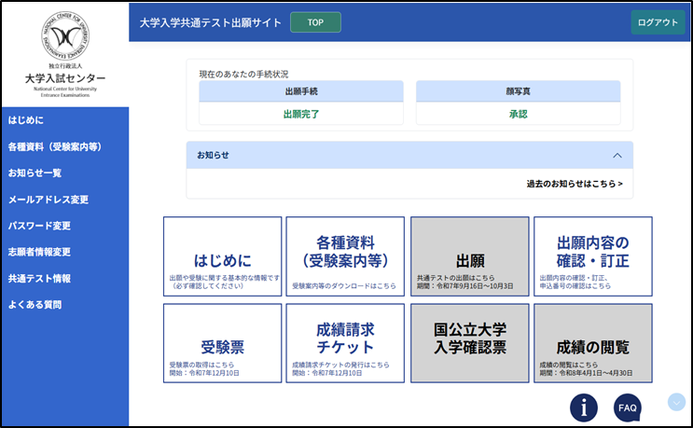
4.-1 受験票の取得・印刷について【受験上の注意：P.６】
○ 取得期間
令和７年12月10日（水）10：00～令和８年４月30日（木）23：59
○ 取得方法
① 共通テスト出願サイトのマイページに
ログイン，トップページの「受験票」を
選択
② 受験票のPDFファイルを印刷
※ ページの拡大・縮小はしない
※ A４サイズの白色の用紙に縦向き印刷
※ カラー・白黒は問わない
※ 余白や裏面に何らかの記載がある受験票
は使用不可
ここから受験票を取得
○ 自宅にプリンターがない場合は，コンビニエンスストアのプリント
サービス等や学校，公共施設等で印刷してください。
Notes:
次に，受験票の取得・印刷についてです。 受験票は，共通テスト出願サイトのマイページから各自で取得・印刷し，試験当日に持参してください。 取得期間は，12月10日（水）の午前10時から，令和8年4月30日（木）の午後11時59分までです。 受験票の取得方法を説明します。 まず，共通テスト出願サイトのマイページにログインして，トップページの［受験票］をクリックしてください。 クリックすると，受験票がPDFで表示されます。 受験票のPDFファイルを印刷する際は，拡大や縮小は行わないでください。 A4サイズの白色の用紙に，縦向きに印刷してください。 カラー・白黒は問いません。 余白や裏面に何らかの記載がある受験票は使用できませんので，必ず無地の白色の用紙を使用してください。 なお，自宅にプリンターがない場合は，コンビニエンスストアのプリントサービスや学校，公共施設等で印刷してください。

Slide 10
4.-2 受験票を確認する際のポイント【受験上の注意：P.６～７】
【①試験場】
指定された試験場以外では受験できない
【②地理歴史，公民の登録状況】
【③理科の登録状況】
「受験する」と登録した場合，備考欄に登録した科目数が表示されている
【⑤数学の登録状況】
「○」が表示されている場合は，試験当日に「数学①」と「数学②」の両方又はいずれか一方のみ受験することが可能
【④外国語の登録状況】
別冊子試験問題の配付を希望した場合のみ，備考欄に「別冊子配付あり」と表示されている
Notes:
次に，受験票を確認する際のポイントです。 ①試験場について，この欄で自分が指定された試験場を確認してください。 なお，指定された試験場以外では受験できません。 次に，受験教科の登録状況についてです。 ②「地理歴史，公民」を「受験する」と登録した場合は，備考欄に登録した科目数が表示されています。 登録した科目数は，試験当日に変更することはできません。 ③「理科」を「受験する」と登録した場合は，備考欄に登録した科目数が表示されています。 「地理歴史，公民」と同様に，登録した科目数は，試験当日に変更することはできません。 ④「外国語」の登録状況
別冊子試験問題の配付を希望した場合は，備考欄に「別冊子配付あり」と表示されています。 ⑤「数学」の登録状況
「数学」を「受験する」と登録した場合は，「数学①」と「数学②」にまとめて一つの「○」が表示されています。 「○」が表示されている場合は，試験当日に「数学①」と「数学②」の両方又はいずれか一方のみを受験することも可能です。 なお，受験教科名欄に「○」が表示された教科以外は，試験当日，受験することはできません。

Slide 11
5. 解答用紙【受験上の注意：P.12～13，18～19】
○ 解答用紙への氏名，受験番号，試験場コード，解答科目（出題範囲）欄の記入・
マークについて
➡ 監督者の指示に従い，解答開始前に行います。
監督者の指示をよく聞いて，間違えのないよう記入・マークしてください。
○ 「地理歴史，公民」，「外国語」，「理科」及び「数学①」の解答用紙について
➡ 解答科目欄があるので，解答する科目を一つだけマークしてください。
○ 『地理総合／歴史総合／公共』及び『物理基礎／化学基礎／生物基礎／地学基礎』
を解答する場合
➡ 第１面にある解答科目欄に当該科目をマークの上，第２面にある２つの出題範囲欄にそれ
ぞれ１つずつマークしてください。
解答欄も第２面にあります。（第１面の解答欄は空欄になります。） ※ 次スライド参照
Notes:
次に，解答用紙の記入にあたっての注意事項についてです。 解答用紙への氏名，受験番号，試験場コード，解答科目欄及び出題範囲欄の記入・マークは， 監督者の指示に従い，各試験時間の解答開始前に行います。 試験当日は，監督者の指示をよく聞いて，間違えのないよう記入・マークしてください。 「地理歴史，公民」，「外国語」，「理科」及び「数学①」の解答用紙は，解答科目欄があります。 解答する科目を一つだけマークしてください。解答方法を誤ると適切に採点されないので，注意してください。 「地理歴史，公民」及び「理科」の解答用紙は，表面の第１面と裏面の第２面で構成されています。 『地理総合／歴史総合／公共』及び『物理基礎／化学基礎／生物基礎／地学基礎』を解答する場合は，第１面にある解答科目欄に当該科目をマークの上，
第２面にある２つの出題範囲欄に, それぞれ１つずつマークしてください。 これらの科目は，解答欄も第２面にありますので，第１面の解答欄は空欄になります。 詳しくは次のスライドで説明します。

Slide 12
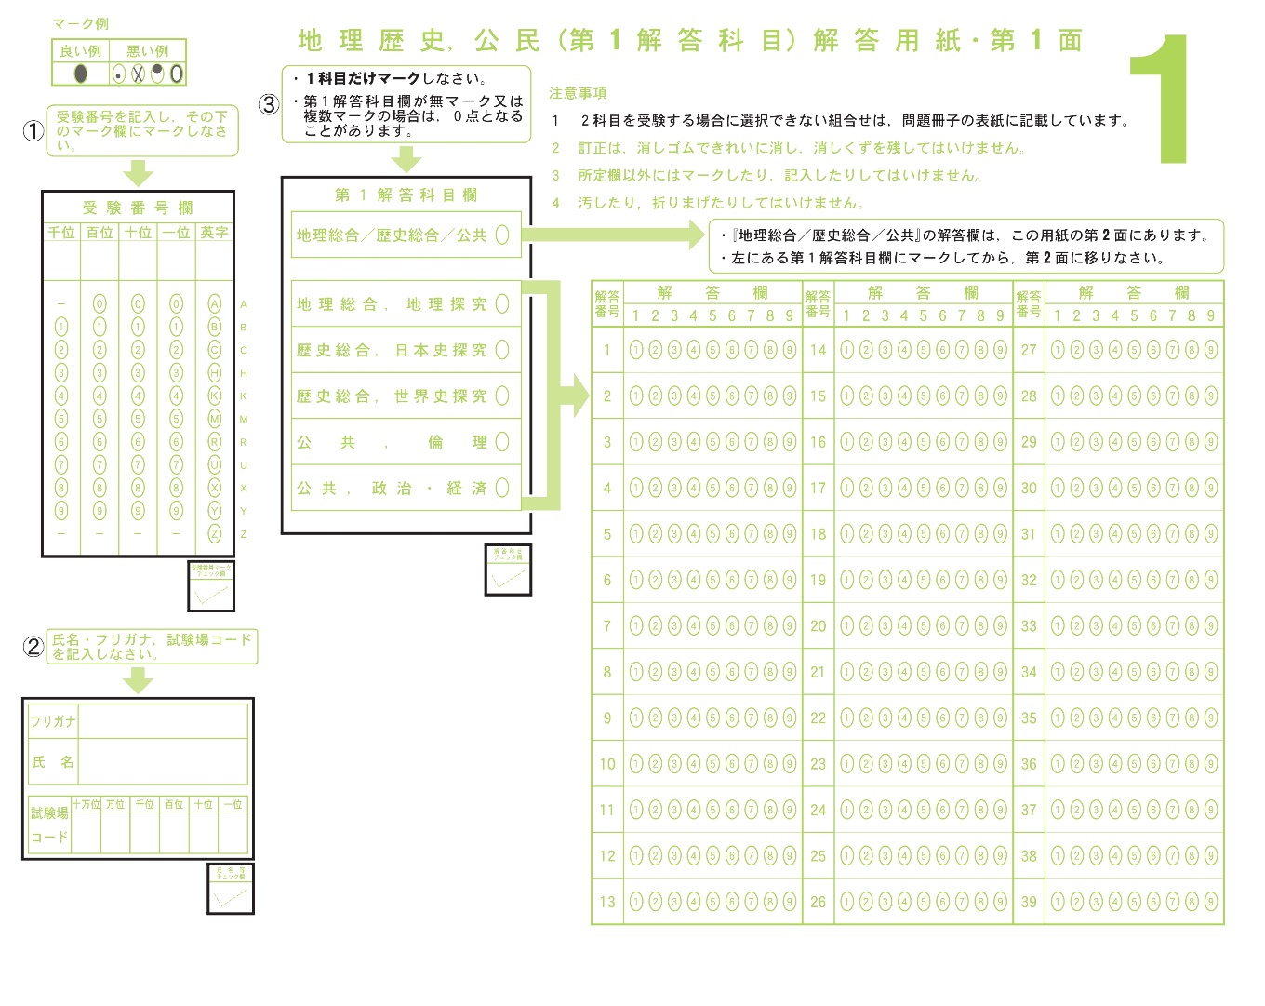
5.-1 解答用紙（地理歴史，公民）
○『地理総合／歴史総合／公共』を解答する場合の例
＜ＳＴＥＰ①＞
解答科目欄の
『地理総合／歴史総合／公共』
にマーク
第１面
Notes:
出題範囲欄をマークする必要がある科目の解答の手順についてです。 ここでは，「地理歴史，公民」の解答用紙で『地理総合／歴史総合／公共』を解答する場合の例を示します。 「理科」において『物理基礎／化学基礎／生物基礎／地学基礎』を解答する場合も，同様の手順です。 『地理総合／歴史総合／公共』を解答する場合，まず第１面の解答科目欄の一番上にある，『地理総合／歴史総合／公共』にマークをします。

Slide 13
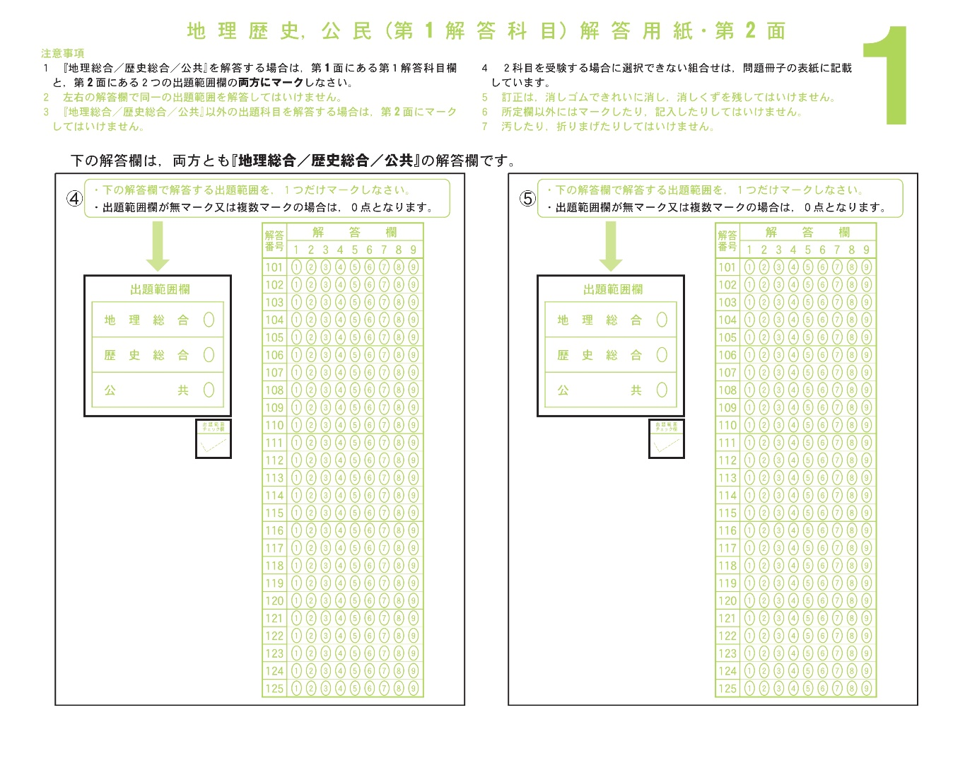
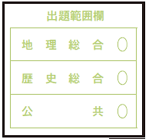
5.-1 解答用紙（地理歴史，公民）
第２面
例）「地理総合」と「歴史総合」を解答
＜ＳＴＥＰ➁＞
それぞれの出題範囲欄に１つずつマークの上，対応した解答欄に解答をマーク
第１面に解答する科目と区別するため，解答番号が「101」から始まる
Notes:
次に，解答用紙を裏返し，第２面に２か所ある出題範囲欄に，解答する出題範囲をそれぞれ１つずつマークします。 出題範囲欄にマークしたら，それぞれに対応した解答欄に解答をマークします。 このように，『地理総合／歴史総合／公共』を解答する場合は，第１面の解答科目欄と第２面の出題範囲欄の両方にマークをする必要があるので，注意してください。 なお，解答科目欄へのマークや，出題範囲欄へのマークは，解答開始前に監督者の指示により行います。 また，第２面は，第１面で解答する科目と区別するため，解答番号が１０１から始まります。

Slide 14
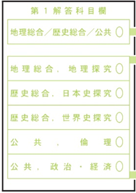
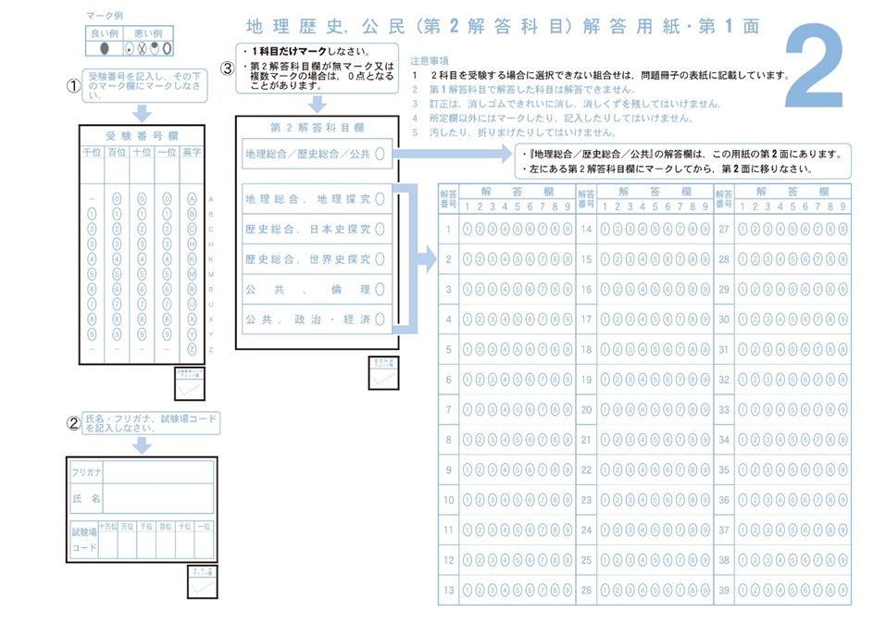
5.-2 解答用紙（地理歴史，公民：不適切なマーク例）
○不適切なマーク例（２科目受験で２科目とも同じ科目をマーク）
このようにマークした場合は，第1解答科目はマークしている科目を通常どおり採点し，
第2解答科目は0点（科目不明）として取り扱います。
Notes:
ここで，「地理歴史，公民」及び「理科」において2科目受験する場合の，不適切なマーク例です。 第１解答科目と第２解答科目の両方で，同じ科目にマークすることはできません。 「理科」においても同様です。 このようにマークした場合は，第１解答科目はマークしている科目を通常どおり採点し，第２解答科目は科目不明で0点として取り扱います。 このほかの不適切なマーク例については，スライド16ページで案内する，「解答科目欄及び出題範囲欄の不適切なマーク例」に掲載しています。 「地理歴史，公民」及び「理科」において2科目受験する場合は，事前によく確認してください。

Slide 15
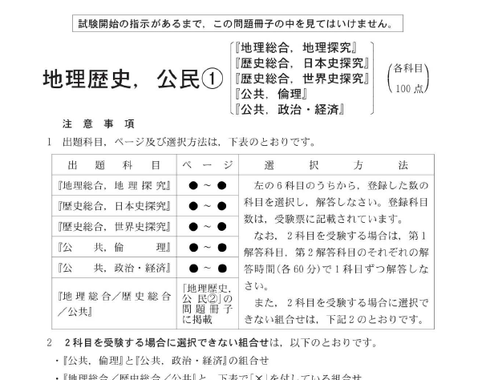
6. 試験問題冊子【受験上の注意：P.18】
〇 以下の試験問題冊子は，複数の科目が
同一の冊子に編集されています。
・「地理歴史，公民①」
・「外国語(別冊)」
・「理科」
・「数学①」
各科目の掲載ページを確認し，解答する科目を間違えないように注意してください。
〇 試験当日は，配付される試験問題冊子の注意事項を必ず読んでください。
Notes:
最後に，試験問題冊子についてです。 「地理歴史，公民①」，「外国語（別冊）」，「理科」，「数学①」については，複数の科目が同一の冊子に編集されています。 冊子表紙で，各科目の掲載ページを確認し，解答する科目を間違えないように注意してください。 試験当日は，配付される試験問題冊子の注意事項を必ず読んでください。教科によっては，注意事項は表と裏の両面に記載されています。

Slide 16
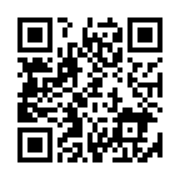
■ 試験問題冊子及び解答用紙について
問題冊子の注意事項と、解答用紙の様式の一部、及び選択問題がある場合の解答方法等を掲載しています。
「試験問題冊子の注意事項及び解答用紙の様式について」
https://www.dnc.ac.jp/kyotsu/shiken_jouhou/r8/#tyuui
■ 正しいマーク例及び不適切なマーク例について
解答用紙の解答科目欄、及び出題範囲欄の正しいマーク例と不適切なマーク例を掲載しています。
「解答科目欄及び出題範囲欄の不適切なマーク例」
https://www.dnc.ac.jp/kyotsu/shiken_jouhou/r8/#tyuui
Notes:
ここまで解答用紙及び試験問題冊子について説明してきましたが，大学入試センターのウェブサイトに，
「試験問題冊子の注意事項及び解答用紙の様式について」と、
「解答科目欄及び出題範囲欄の不適切なマーク例」を掲載しています。 これらについても併せて確認してください。

Slide 17
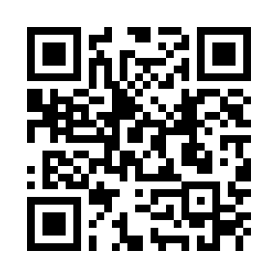
■ 問合せ先
■ 大学入学共通テストに関するよくある質問
よくある質問について掲載していますので、問い合わせる前に確認してください。
「共通テストQ&A（よくある質問）」
https://www.dnc.ac.jp/kyotsu/faq.html
志願者問合せ専用電話（大学入試センター事業第１課）
TEL 03－3465－8600
9:30～17:00（土・日曜，祝日，12月29日～1月3日を除く）
※ 試験期日直前は特に電話回線が混み合います。
電話での問合せが難しい障害等のある方専用FAX
FAX 03－3485－1771
Notes:
この動画での説明は以上です。 共通テストに関するよくある質問と回答については，大学入試センターのウェブサイトに掲載していますので，不明な点がありましたら，問い合わせる前に確認してください。 受験上の注意や共通テストQ&Aなどを確認しても分からない点があった場合は，志願者問合せ専用電話までお問い合わせください。

Slide 18

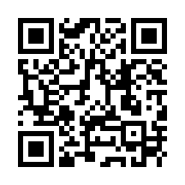
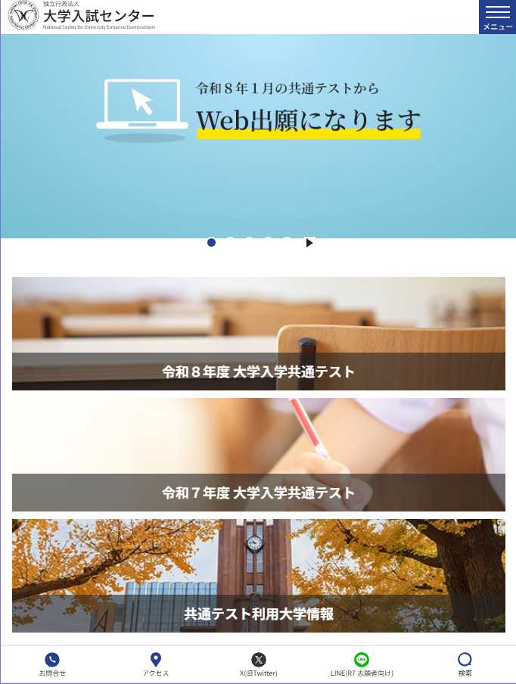
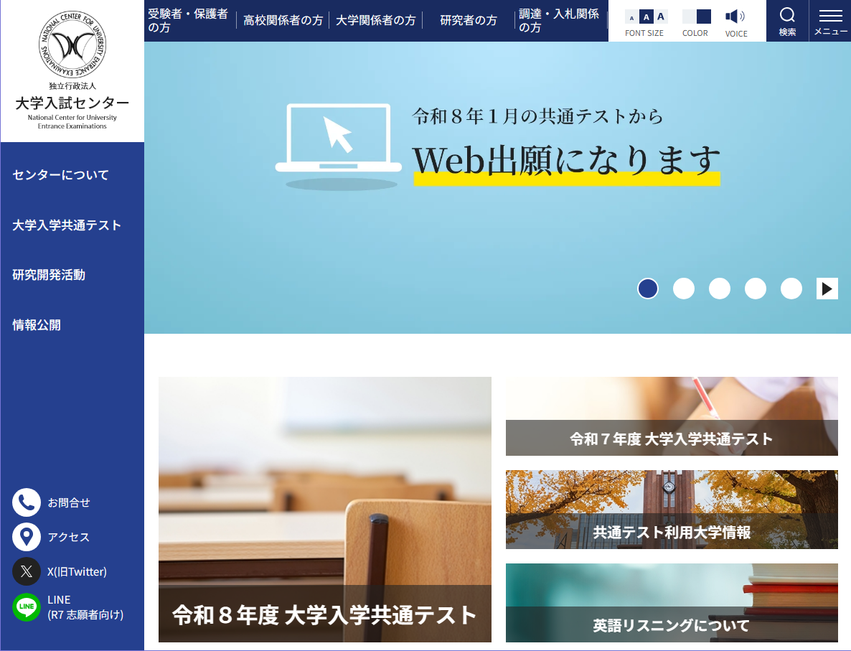
令和８年度 大学入学共通テスト
試験情報ページ
共通テスト 令和8
大学入試センター公式ウェブサイトに
最新の情報を掲載していきます。
https://www.dnc.ac.jp/kyotsu/shiken_jouhou/r8/
・スマートフォン版
・PC版
（12月５日掲載）
・ 『受験上の注意』
・ 「問題冊子及び解答
用紙の様式について」
・ 「不適切なマーク例」
・ 共通テストQ&A
18
Notes:
おわりに，令和８年度共通テストの試験情報についてです。 大学入試センターでは，公式ウェブサイトで最新の情報を掲載していますので，是非ご確認ください。

Slide 19


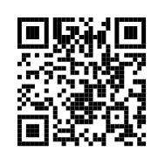
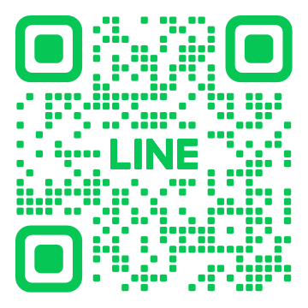
大学入試センター公式アカウントでも
令和8年度大学入学共通テストに関する最新情報を発信しています。※
大学入試センター
@DNC_Japan（https://x.com/DNC_Japan）
R8共通テスト情報｜大学入試センター
@r8test_dnc
Follow us !
友だち募集中
※ これらのSNS（ソーシャル・ネットワーキング・サービス）は，公式ウェブサイト等における最新情報の掲載をご案内したり，
その内容の一部を紹介する形で運用しています。SNSのフォロワー等に限定して特定の情報を発信することはありません。
19
Notes:
また，XやLINEでも令和８年度共通テストに関する最新情報を発信しています。 是非フォローや友達追加をして，最新の情報を確認してください。

